Slide 1


Slide 2
Arduino - Zeiten

Slide 3
Zeiten mit Arduino
Zur Erzeugung von Pausen gibt es 2 Funktionen bei Arduino.
delay(TIME_MS);
-> Wartet für TIME_MS Millisekunden
delayMicroseconds(TIME_US);
-> Wartet für TIME_US Mikrosekunden

Slide 4
Aufgabe 10
Stromstoßschalter:
Eine Led soll über einen Taster eingeschalten und wieder ausgeschalten werden.
Zum Entprellen des Taster kann die delay() Funktion benutzt werden.

Slide 5
Zeiten mit Arduino
Die Delay-Funktionen sollten so gut es geht vermieden werden, da der Mikrocontroller während der Ausführung wartet und das Programm in der Zeit nicht weiter ausführt.
Besser ist hier die Abfrage über die Funktionen millis() oder micros().

Slide 6
Zeiten mit Arduino
-> gibt die Zeit seit Programmstart in Millisekunden zurück (Datentyp unsigned long); Läuft nach ca. 50 Tagen über
millis()
-> gibt die Zeit seit Programmstart in Mikrosekunden zurück (Datentyp unsigned long); Läuft nach ca. 70 Minuten über
micros()

Slide 7
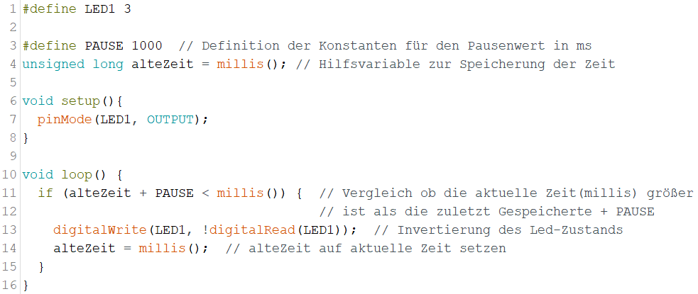
millis() – Beispiel – blinkende LED

Slide 8
Aufgabe 11
Zwei LED‘s sollen über je einen Taster ein- bzw ausgeschaltet werden (Stromstoßschalter). Im eingeschalteten Zustand soll die erste LED mit 1 Hz und die zweite LED mit 2 Hz blinken.

Slide 9
Aufgabe 12
Drei LED‘s sollen über nur einen Taster angesteuert werden.
Kurzer Tastendruck -> LED1 ein/aus
Langer Tastendruck -> LED2 ein/aus
Doppelter Tastendruck -> LED3 ein/aus

